Slide 1
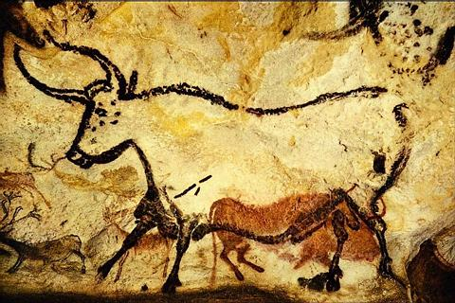
l’arte del graffito preistorico

Slide 2
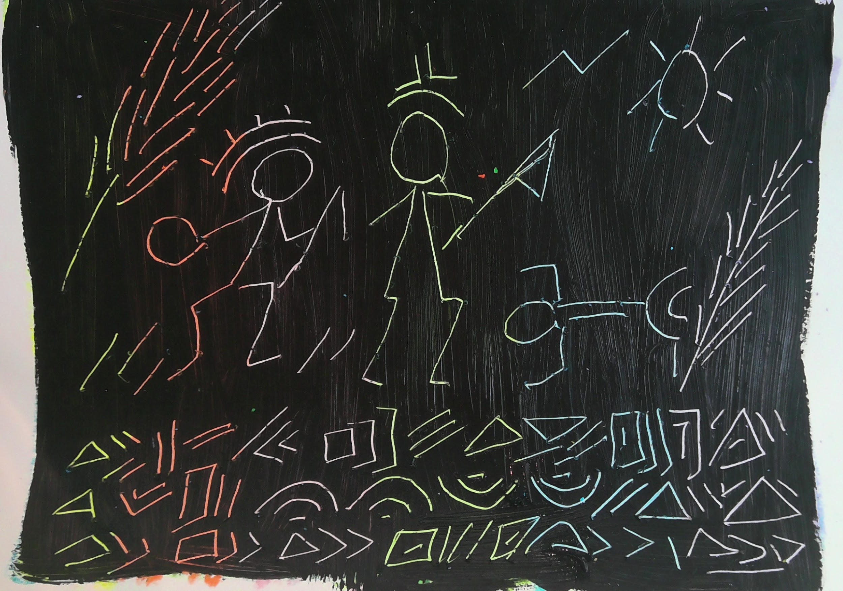
con pochi e semplici materiali
la maestra gloria
ci ha guidati e insieme
ma a distanza
abbiamo provato ad imitare
l’arte rupestre
degli uomini preistorici

Slide 3
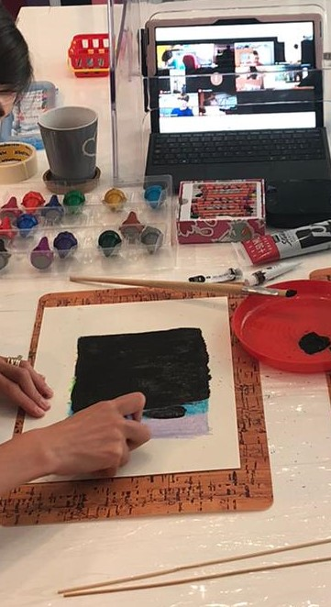
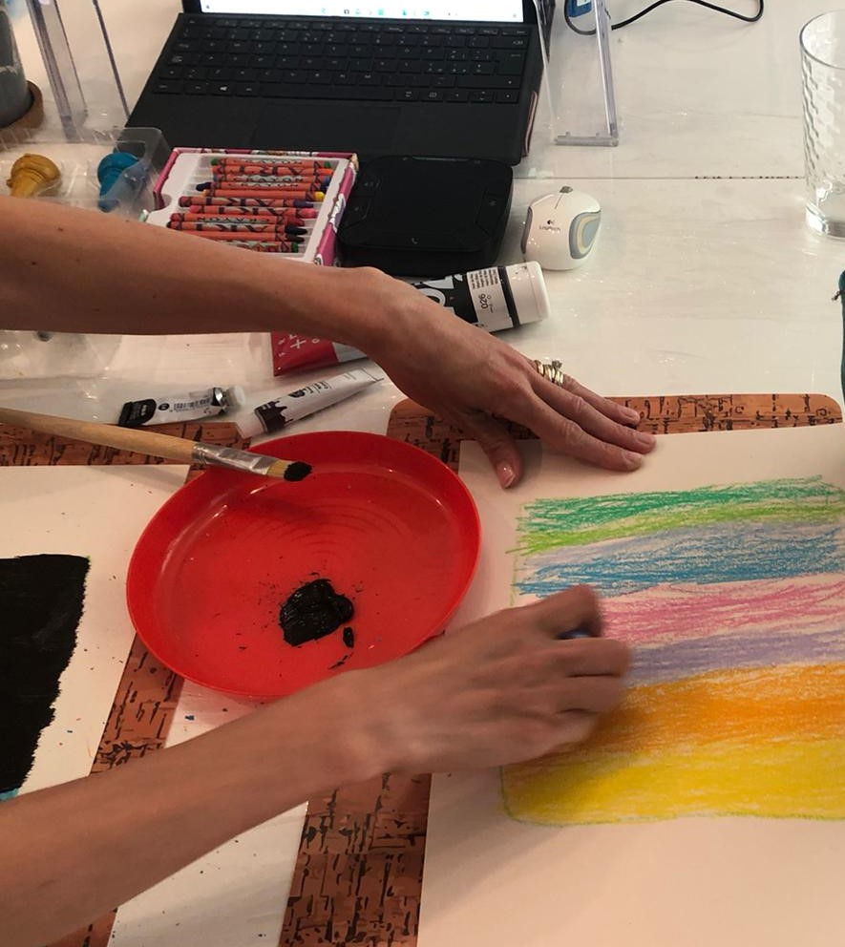
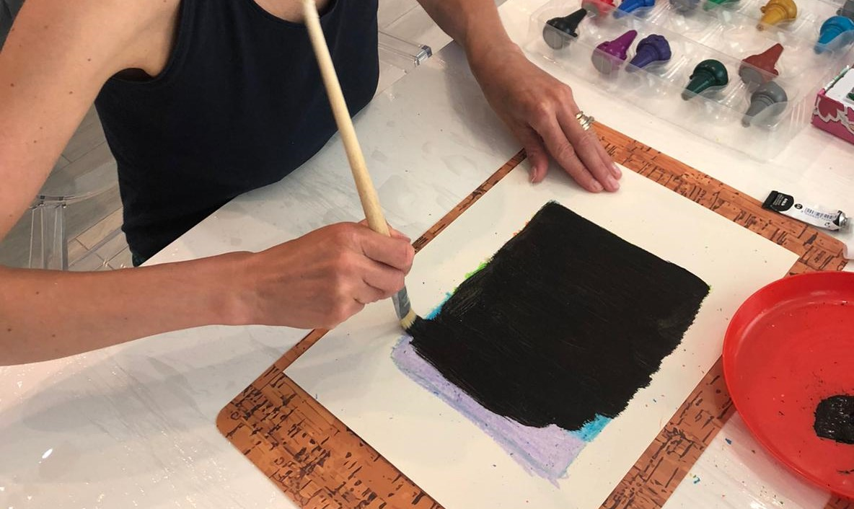
pastelli a cera e tempera nera per creare la base

Slide 4
stuzzicadenti
per graffiare …
e via con
la fantasia

Slide 5
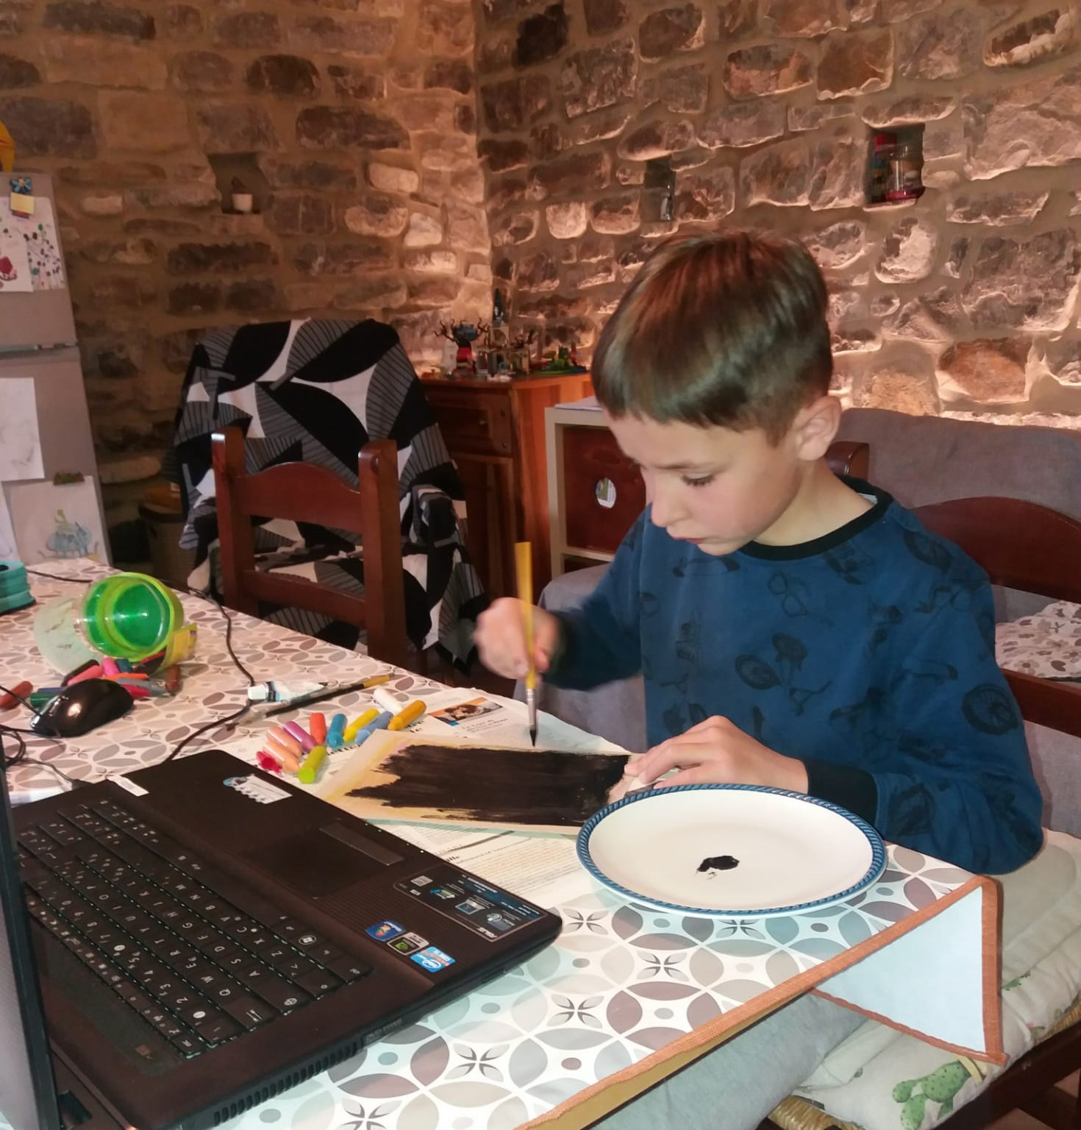
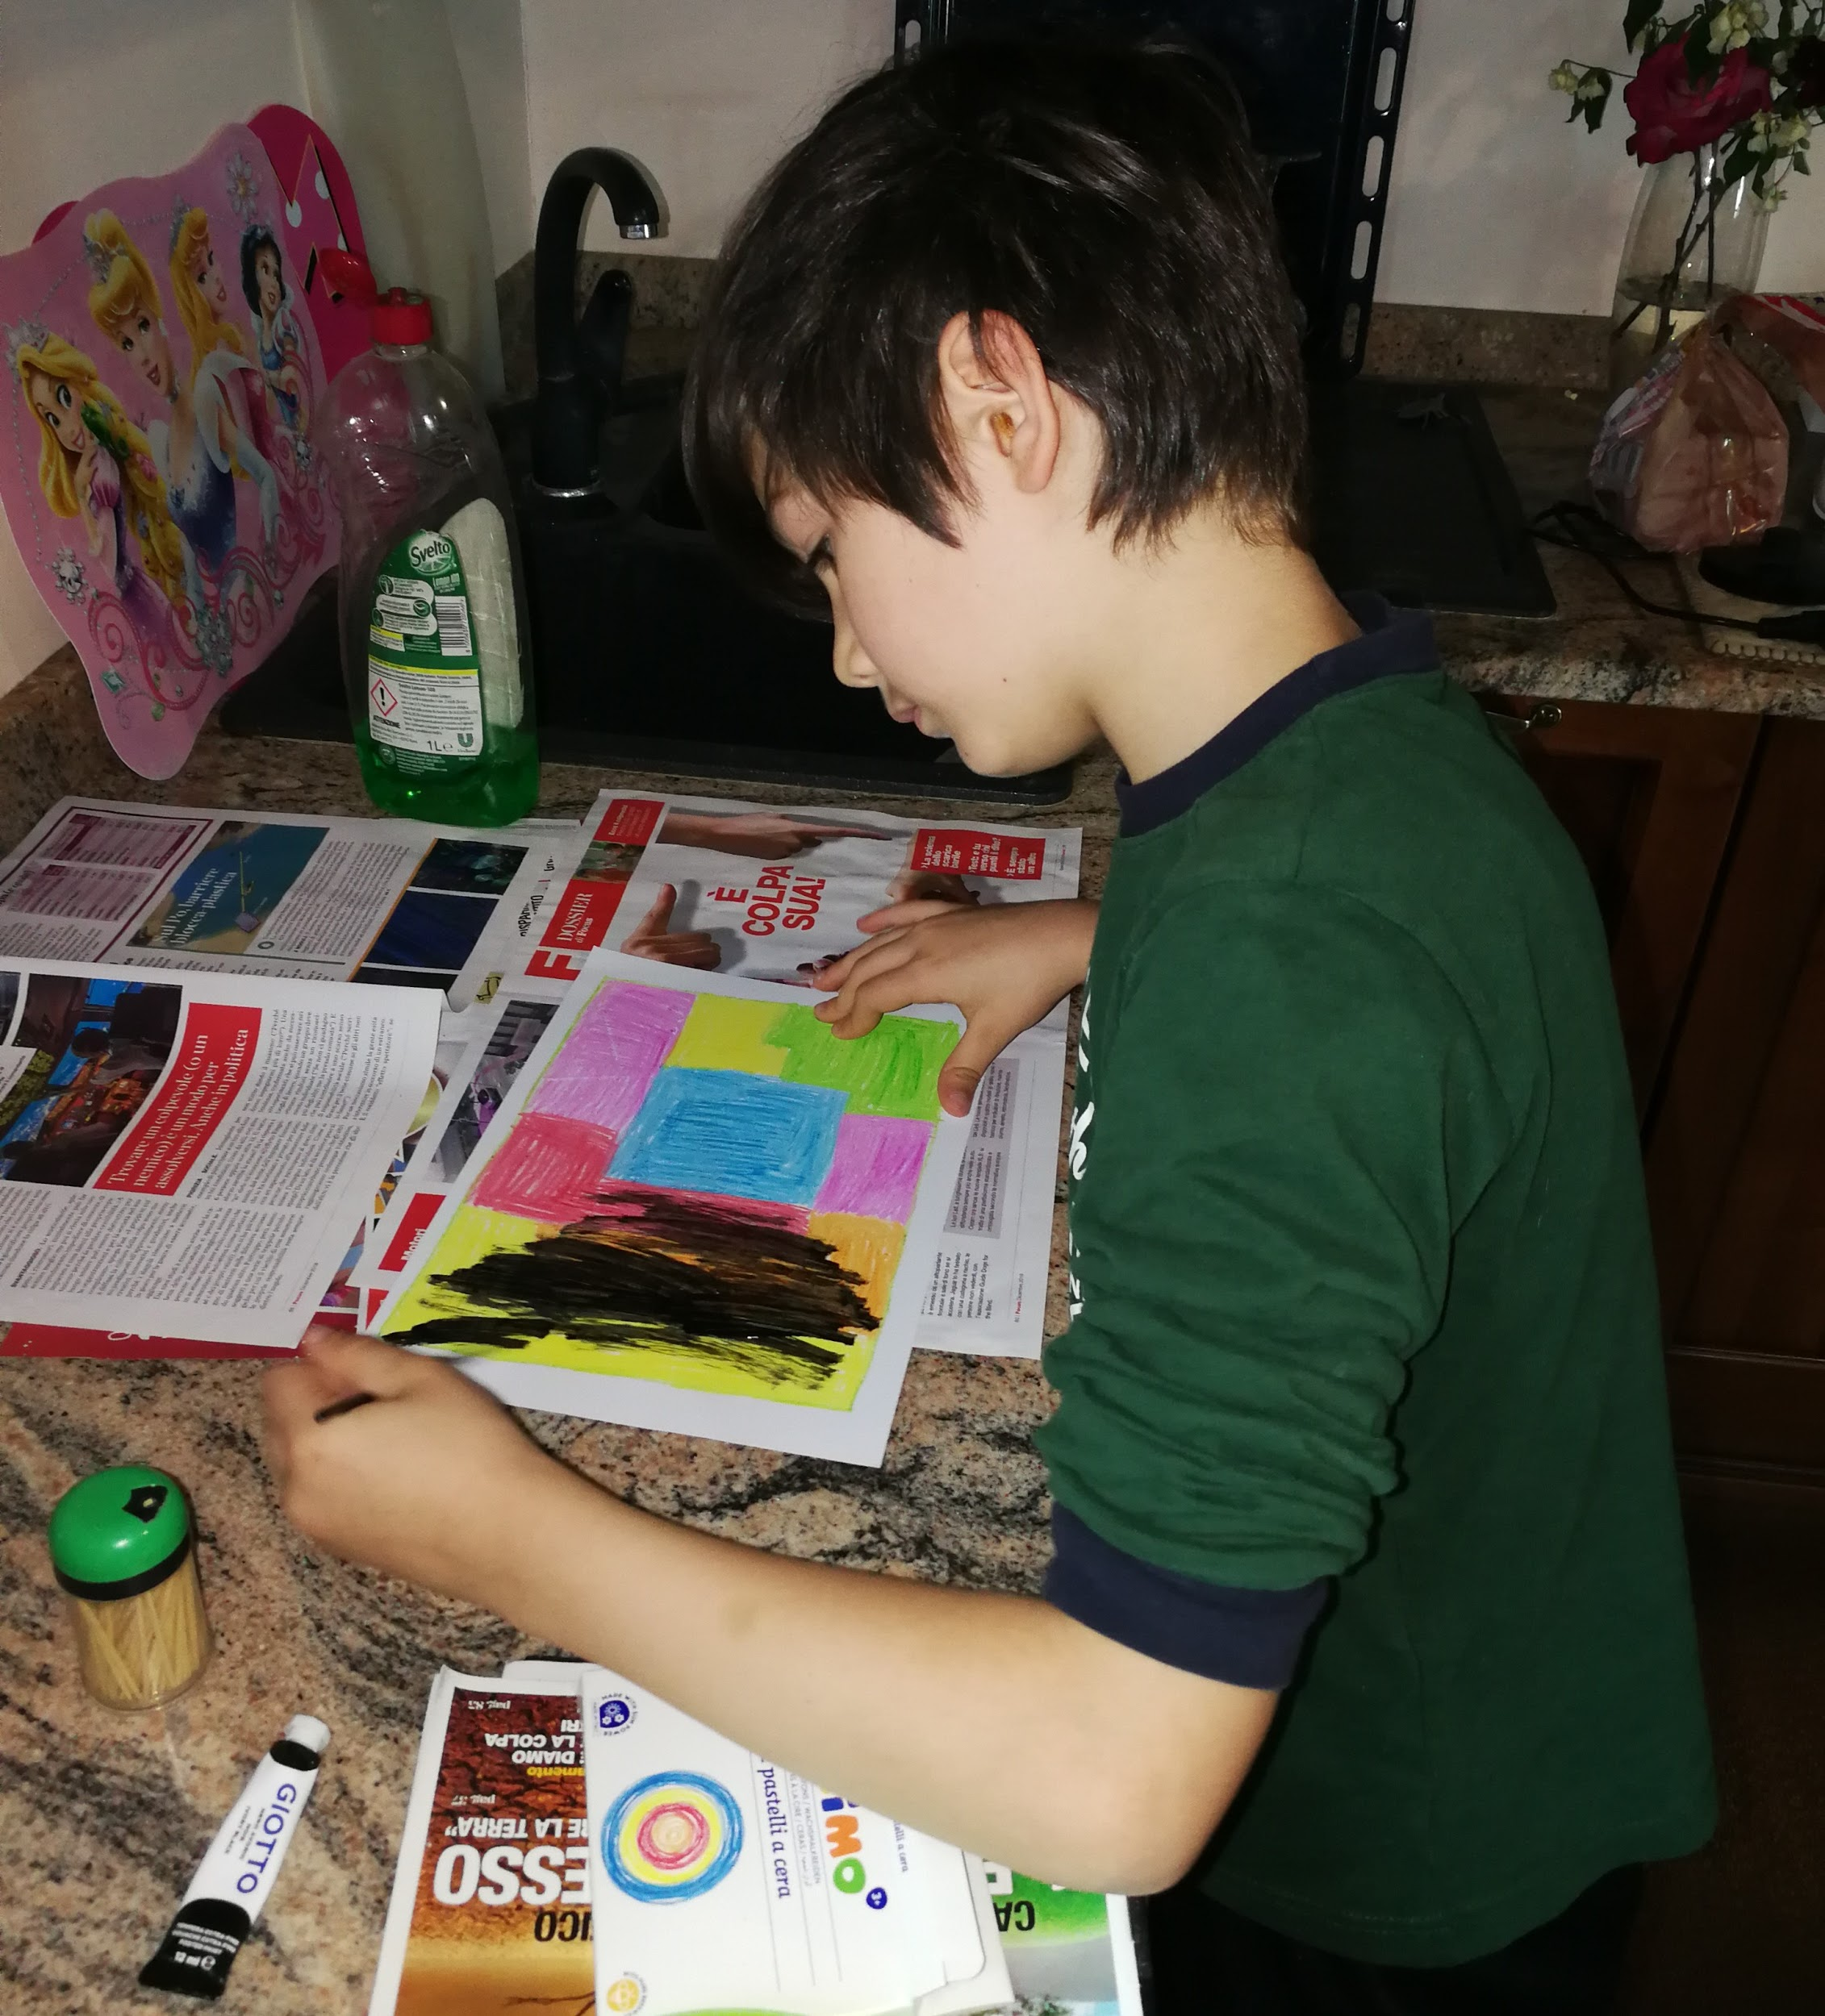
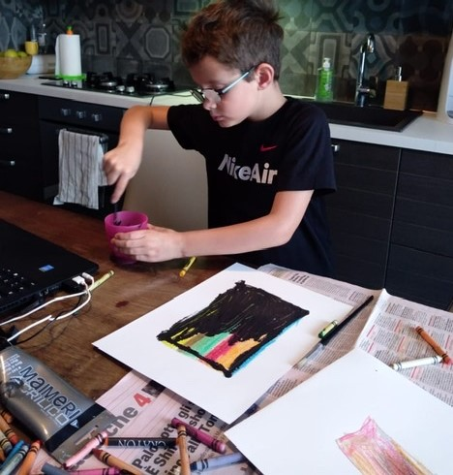
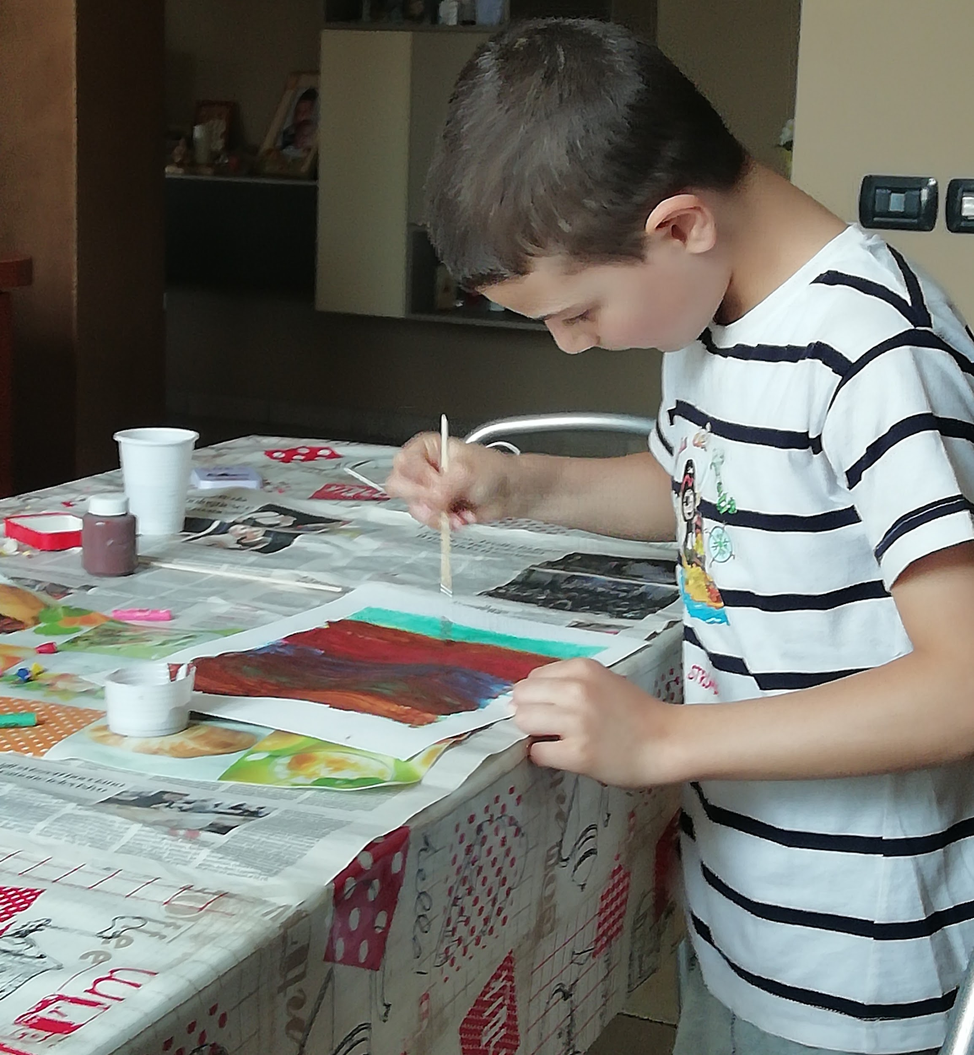
eccoci al lavoro…

Slide 6
e questi sono i nostri
capolavori
preistorici

Slide 7
